Slide 1

计算机前沿与技术
Chatbot Kitten
组长(演讲人)：谢建福
组员：李宇恒、李麒麟
白玛央金、次卓嘎

Slide 2
01
Samples
02
Why
03
How
目录
04
Code
CONTENT
05
Difficulties

Slide 3
第
Samples
1
章

Slide 4
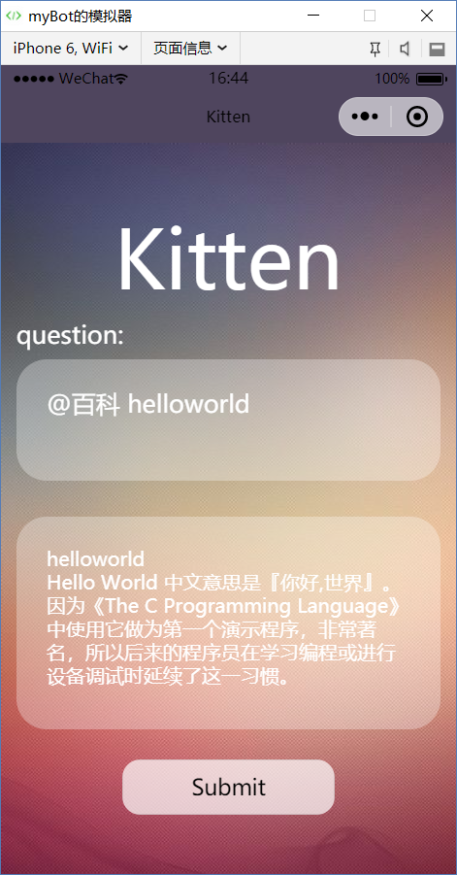
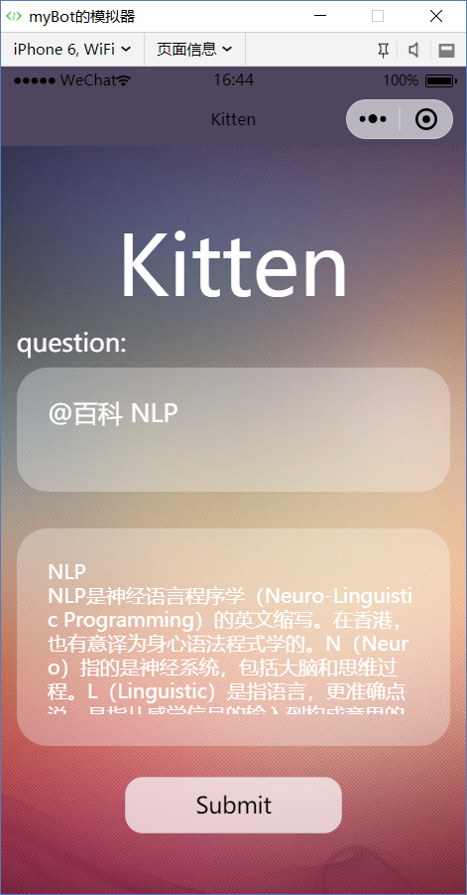
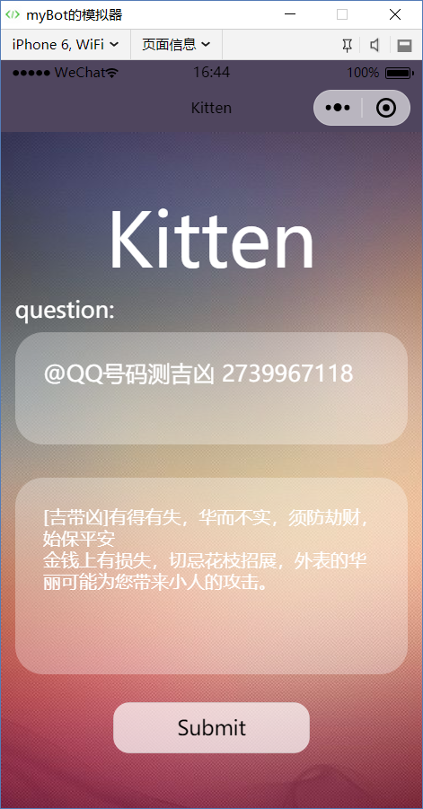
Samples

Slide 5
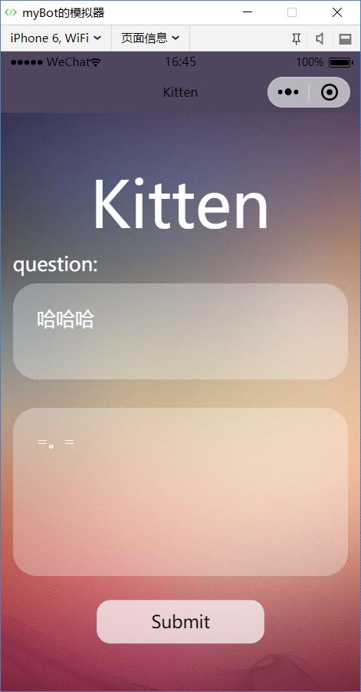
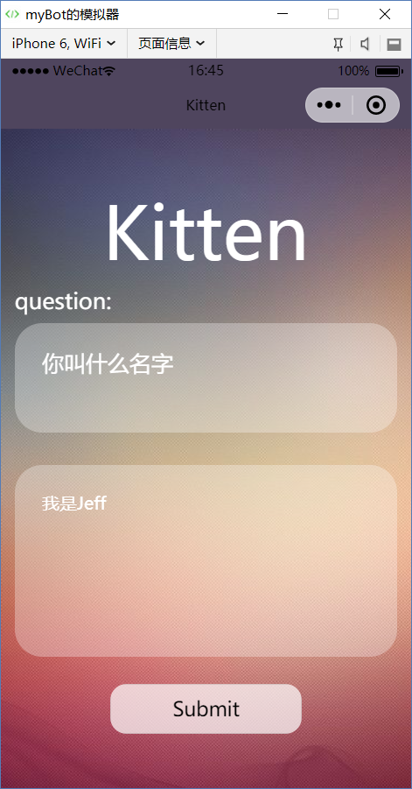

Samples

Slide 6

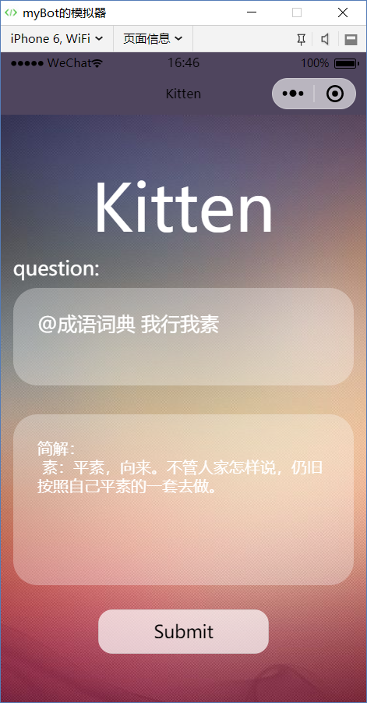

Samples

Slide 7
第
Why Choose This Project
2
章

Slide 8


Why
Reason One,
第一节课的作业是，通过操作ibot Cloud实现一个微信机器人。在做这个机器人的时候从中获得了一些信息，对聊天机器人的制作有了一点理解，所以想尝试一些用自己的思路手写代码来做一个微信聊天机器人。
Reason Two,
对这个学期学的东西做一个简单的综合运用，检验一下这个学期学的东西。

Slide 9
第
How to Achieve the Project
3
章

Slide 10
How
这个项目使用了我的阿里云服务器来接收网络请求并返回answer，搭建环境是Cent OS7.3 + Python3.6 + django2.1.5 + uWSGI + Nginx，由于服务器的搭建不好讲，所以不讲解如何实现
微信小程序，开发比较简单，由于微信小程序只支持https，而我的服务器没有备案也没有申请https，所以我的Demo是在调试模式下写的。
在座对网站/APP前端、服务器后端感兴趣的同学私下可以探讨一起做点玩具什么的，这个PPT只讲解机器人内核的实现过程与原理 。

Slide 11

How
怎么回答问题？
首先，去除无意义的空格和换行符等。
接着，Kitten回答问题有六个步骤。
First. 句子为空则回复’怎么不说话呢’。
Second. 匹配help并回复help对应的字符串。
Third. 首字符’@’判断是否使用小工具。
Forth. 与自身信息库(先)和QA库(后，2w+条)通过相似度算法匹配答案回答。
Fifth. 如果QA库中查不到答案，将做回答的猜测，将句子本身和去除无意义的人称代词和语气词等后的句子通过Jieba分词后得到的词的列表进行百度百科搜索。
Sixth. 回答’无法理解’之类的句子。
JSON
爬虫
文本相似度

Slide 12
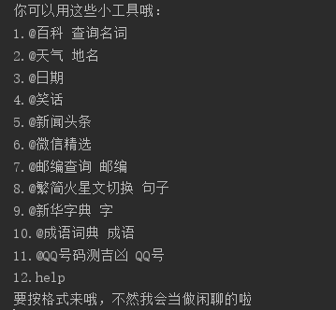
How
都有哪些小工具？
——Kitten除了提供了闲聊功能外，还实现了一些小工具，左图是Kitten的help功能的回复，也是实现的小工具的类别。
（除了这些还有一个小工具，因为一些原因和django有点冲突取消掉了。）

Slide 13
How
怎么匹配信息库和QA库？
——因为使用synonyms模块的体验不好，很多字词不存在该模块的库中。所以自己结合了字面相似度算法和语义相似度算法，首先是通过余弦相似度算法实现字面相似度。
语义相似度算法实现思路？
——通过观察ibot cloud和synonyms模块打印的log，思考的实现思路大概是分词后用近义词替换原句子后再做字面相似度计算
JSON
爬虫
文本相似度

Slide 14
How
机器人信息库如何获取？
——首先的思路是将信息库写入文件中，但是因为需要根据机器人的信息（年龄，性别等）动态更新，如果写入文件的话，如果更改机器人信息，可能会出现一些替换的意外，所以这部分信息没写入个人信息，写到代码的一个列表里。
JSON
爬虫
文本相似度

Slide 15

How
QA库如何获取？
——曾见过一个三十多岁的程序员编写的QQ聊天机器人，QA库是通过QQ群的聊天记录训练得到的，所以我也有想法写一个learn方法，将QQ聊天记录导出后，匹配出每个人的语句，然后前后两个人的话作为Q和A匹配，但实现效果很糟。
——探究主要原因，首先，QQ群是群体聊天，在回答问题上不是以QA的形式；其次，聊天常常是来回的结合了语境的多句陈述，而与机器人对话时语境已经变了。
——最后的实现方法是，找助教要了2w+条的QA库。
JSON
爬虫
文本相似度

Slide 16

How
做这个项目综合了比较多的东西，主要使用了：
Jieba分词;
CSV文件读写;
面向对象思维;
余弦相似度算法;
简单制作一个爬虫;
正则表达式的匹配;
微信小程序的基本制作;
搭建Python Web服务器;
JSON对象和字符串的转换;
具体的实现将由代码呈现。
JSON
爬虫
文本相似度

Slide 17
第
Code
4
章

Slide 18
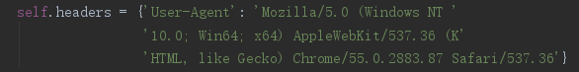
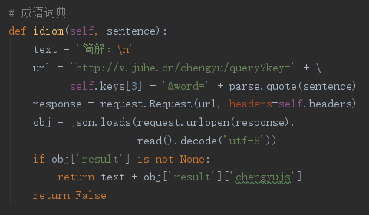
Code
小工具的实现Demo
——小工具主要是使用了聚合数据已经中国天气网的API。
主要知识点：
HTTP网络请求
urllib模块里的request和parse
JSON解析
所用方法讲解：
——parse.quote(text)将text中做url编码操作（即将text中的非ASCII字符及部分特殊字符，转换成%+十六进制编码）
——request.Request()生成请求
——request.urlopen().read().
decode(‘utf-8’)向Web服务器发出网络请求，请求服务器返回utf-8编码的数据。
——json.load(str)将str的字符串转换成一个JSON对象

Slide 19
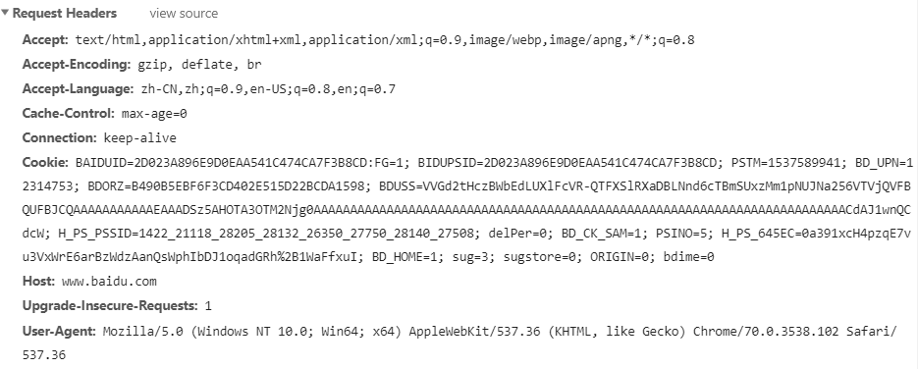
Code
网络请求头部
HTTP协议一共有8种请求方法，其中GET和POST方法最为常用。
下图是百度首页发出的GET请求头部，推一篇blog，不多做解释： https://www.cnblogs.com/ranyonsue/p/5984001.html

Slide 20
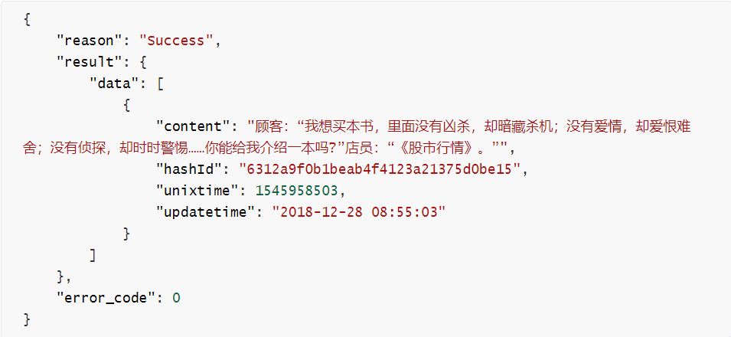
Code
JSON字符串样例：
转换成JSON对象后即类似于列表和字典的组合，例如，下图content的访问方式为:
>>> text[‘result’][‘data’][0][‘content’]

Slide 21
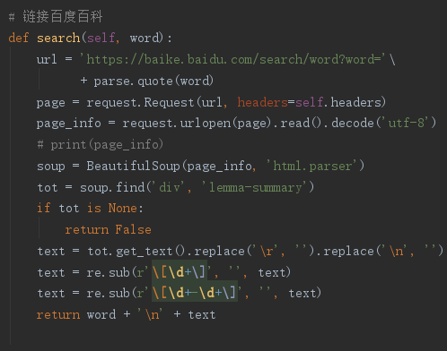
Code
百度百科爬虫的实现Demo
——Chrome内核浏览器都会内置审查元素（右键即可看到），打开百度百科的页面后，随手搜索比如helloworld，就可以在审查元素的Network标签页看到相应的网络请求
——和上一个Demo基本一样的网络操作，比较不一样的是，这个Demo是爬虫而不是调用别人设计好的接口，所以不是使用json模块来解析服务器response，而是使用bs4模块的BeautifulSoup实例化一个html解释器，并查找类名为lemma-summary的div标签，获取其中的非标签文本，再使用正则表达式过滤掉一些[1]、[2-4]之类的注释内容。
所用方法讲解：
——re.sub(a, b, c)方法实现将c中匹配正则a内容的全部替换为b。

Slide 22
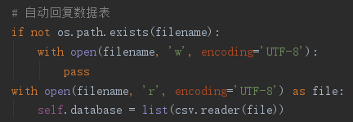
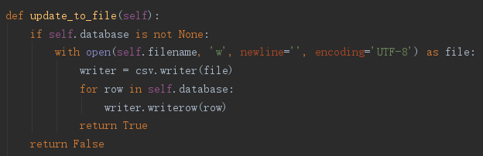
Code
CSV文件读写
CSV文件读写的操作比较简单，
——with open打开文件并自动关闭文件。
读：
——使用os.path.exists()方法判断文件是否存在，并用w方式打开文件，等价于创建文件。
——使用csv.reader()将csv文件全部读入列表中;
写： ——使用csv.writer()实例化一个writer对象，使用writerow方法一行一行的导入文件中。

Slide 23
第
Difficulties
5
章

Slide 24
Difficulties
Kitten的内核是花两个晚上做的，除了QA库生成，基本没有难点，然后在为了做Demo的时候遇到了几个问题，我分成了克服了的和未克服的两个难点：
One, 克服了的难点：
First,
Python语言不熟悉，平时不太用这门语言，不过接下来准备用django处理服务器后端，所以会开始花时间研究了。
Two, 有想法但是没有克服的难点：
FIRST,
学习聊天记录建立知识库，刚刚在如何制作的时候提到过了这个问题。
SECOND,
PCM音频文件的采集和播放。在做Demo的时候为了能做好看一点交互多一点，准备在虚幻4游戏引擎的一个游戏Demo中接入我机器人，并接入百度或讯飞的语音识别和百度语音合成，不过在pcm音频的采集上卡住了，所以也没有克服。

Slide 25
Thanks for watching!
欢迎探讨！

Slide 26
分工比例：
姓名 | 占比
谢建福 | 25%
李宇恒 | 21%
李麒麟 | 18%
白玛央金 | 18%
次卓嘎 | 18%

